Slide 1

Aplicación y Automatización de Pruebas en el Desarrollo de Software
Sesión sincrónica

Slide 2
ÍNDICE
Tema 1: mapa conceptual
Tema 2: retroalimentación preguntas del apunte
Tema 3: retroalimentación preguntas del foro
Tema 4: Taller

Slide 3
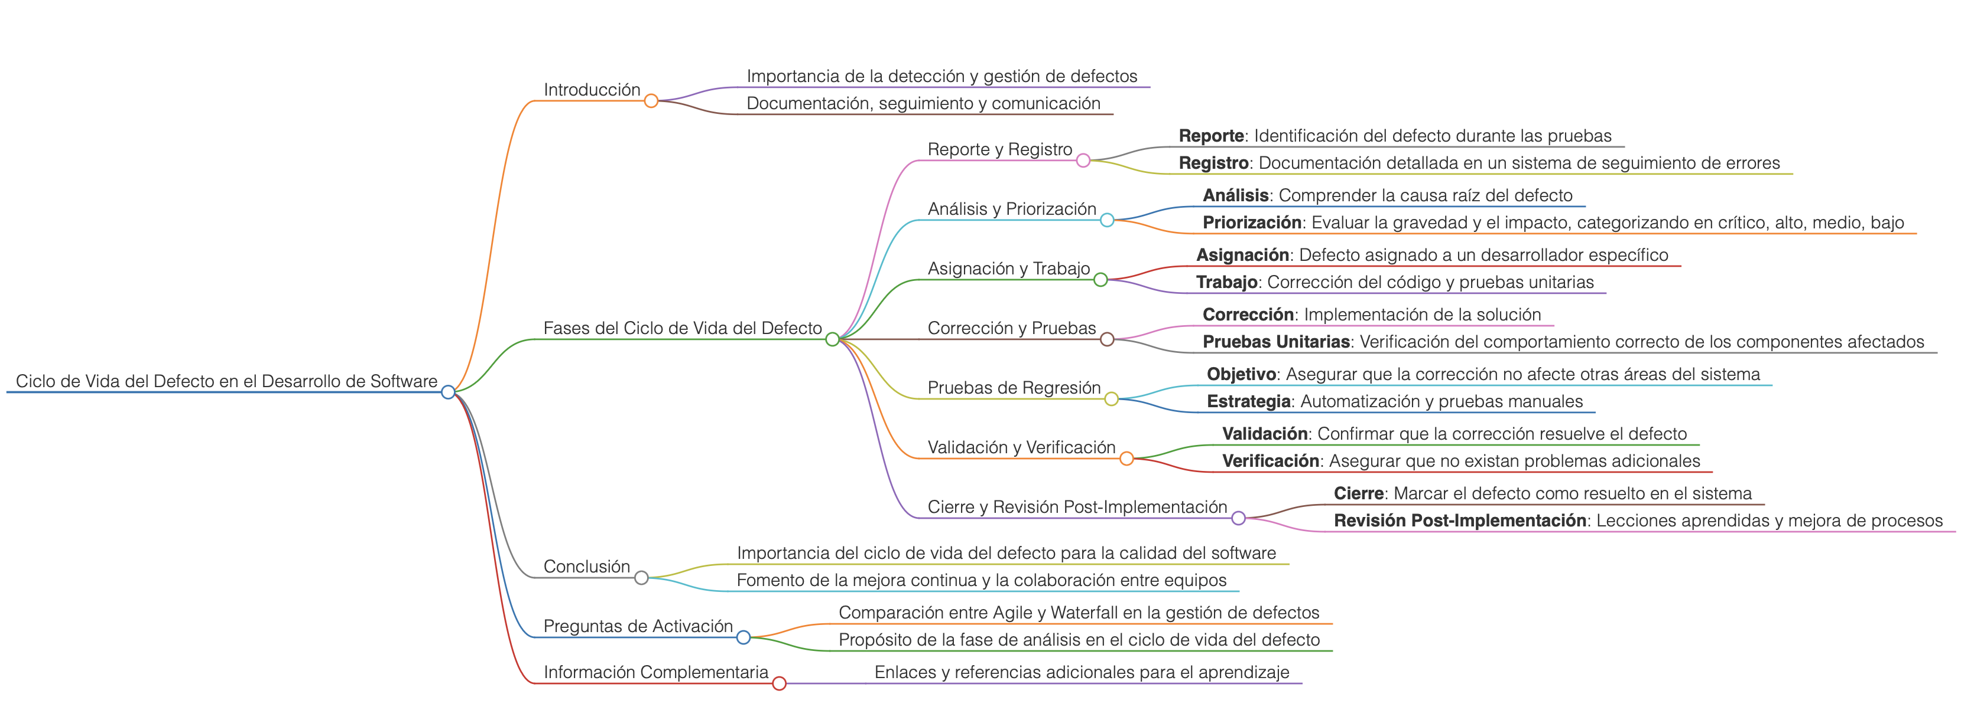
Resumen unidad

Slide 4
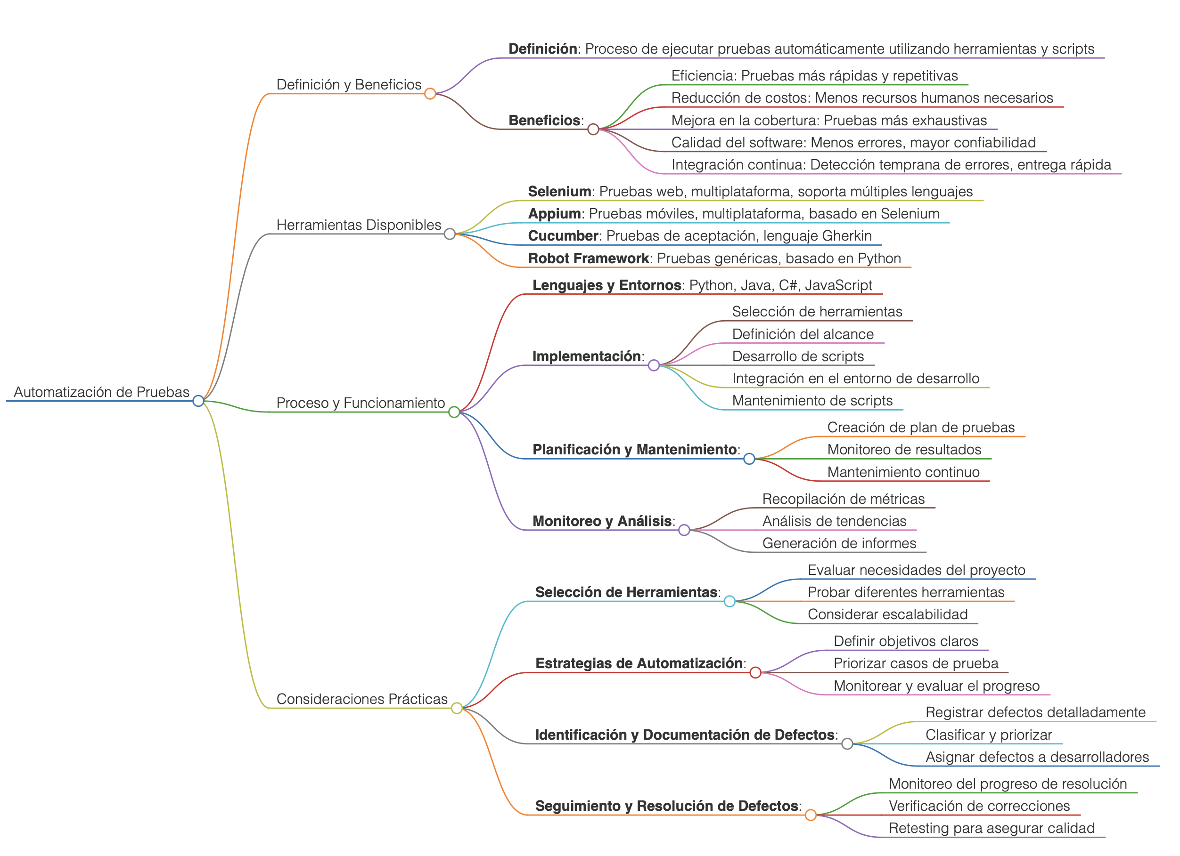
Resumen unidad

Slide 5

Fase de retroalimentación

Slide 6
Apunte activador de aprendizaje
¿Cómo podría beneficiar la integración continua (CI) y la entrega continua (CD) en la detección y corrección rápida de defectos en un proyecto de desarrollo de software?
¿Quién fue la persona que popularizó el término "bug" en el contexto informático en 1947?
¿Cuáles son los tipos principales de pruebas de software utilizadas para identificar defectos y en qué etapas del desarrollo se aplican?
Compara el ciclo de vida de un defecto en metodologías Agile versus Waterfall. ¿En qué aspectos difieren y cómo influye esto en la gestión de defectos?
¿Cómo definirías la fase de "Análisis" dentro del ciclo de vida de un defecto? ¿Cuál es su propósito principal en el proceso de desarrollo de software?
Mencione un ejemplo de un error que se puede detectar con mayor facilidad mediante pruebas manuales que con pruebas automatizadas.
"La primera etapa del proceso de aplicación de las pruebas manuales es la ejecución de los casos de prueba." (Verdadero o Falso)

Slide 7
Foro crítico reflexivo
1. En tu experiencia, ¿cuáles son los desafíos más comunes que enfrentas al ejecutar casos de prueba manualmente y cómo los superas?
2. Cuando encuentras un error durante una prueba manual, ¿qué criterios sigues para asegurar que tu registro sea claro y útil para el equipo de desarrollo?
3. Discute una situación en la que aplicar técnicas de exploración del software te permitió descubrir un fallo crítico. ¿Qué pasos seguiste y qué impacto tuvo en el proyecto?

Slide 8
Foro crítico reflexivo - Respuesta
1. En tu experiencia, ¿cuáles son los desafíos más comunes que enfrentas al ejecutar casos de prueba manualmente y cómo los superas?
Respuesta:
Uno de los desafíos más comunes al ejecutar casos de prueba manualmente es la repetitividad y el tedio que pueden llevar a errores humanos, como la omisión de pasos importantes o la falta de atención a detalles críticos. Otro desafío es la limitación en el alcance de las pruebas debido a la cantidad de tiempo disponible, lo que puede llevar a una cobertura de pruebas insuficiente. Para superar estos desafíos, adopto un enfoque sistemático, utilizando listas de verificación y guías detalladas para asegurarme de que sigo todos los pasos correctamente. Además, divido las sesiones de prueba en bloques más pequeños con descansos intermedios para mantener la concentración. También priorizo los casos de prueba según su criticidad, asegurando que las funcionalidades más importantes sean probadas exhaustivamente.

Slide 9
Foro crítico reflexivo - Respuesta
2. Cuando encuentras un error durante una prueba manual, ¿qué criterios sigues para asegurar que tu registro sea claro y útil para el equipo de desarrollo?
Respuesta:
Al registrar un error, sigo varios criterios para asegurar que la documentación sea clara y útil. Primero, describo el error de manera detallada, incluyendo el comportamiento esperado y el comportamiento real observado. A continuación, especifico los pasos exactos para reproducir el error, lo que incluye datos de entrada, configuraciones específicas del entorno, y cualquier acción previa que pudiera haber influido en el comportamiento. También indico la gravedad del error y su impacto en el sistema, lo que ayuda al equipo de desarrollo a priorizar su resolución. Finalmente, adjunto capturas de pantalla, logs, o cualquier otra evidencia que pueda facilitar la comprensión del problema.

Slide 10
Foro crítico reflexivo - Respuesta
3. Discute una situación en la que aplicar técnicas de exploración del software te permitió descubrir un fallo crítico. ¿Qué pasos seguiste y qué impacto tuvo en el proyecto?
Respuesta:
En una ocasión, durante la fase de pruebas de una aplicación de comercio electrónico, apliqué técnicas de exploración para verificar la funcionalidad de pago en un entorno que no estaba cubierto por los casos de prueba predefinidos. Decidí probar diferentes combinaciones de métodos de pago y tipos de productos, y descubrí que al seleccionar una opción de pago específico en combinación con un tipo de descuento, la aplicación permitía que la transacción se completara sin aplicar el descuento correctamente, lo que resultaba en un cobro incorrecto al cliente.

Slide 11
Taller colaborativo

Slide 12
Desarrollo del mini problema
Un equipo de desarrollo ha lanzado la primera versión de una aplicación de gestión de tareas que permite a los usuarios crear, editar, eliminar y organizar sus tareas diarias. Antes de la implementación final, se requiere una fase de pruebas manuales para garantizar que todas las funcionalidades básicas funcionan correctamente.

Slide 13
Desarrollo del mini problema
Indicadores de Logro:
1. Ejecuta casos de prueba manualmente sobre el software, verificando que los resultados obtenidos coincidan con los esperados según las especificaciones.
Caso de Prueba:
- Escenario: Crear una nueva tarea.
- Acciones: El tester ingresa el título "Comprar leche" en el campo de tareas y hace clic en "Guardar".
- Resultado Esperado: La tarea "Comprar leche" aparece en la lista de tareas pendientes.
- Resultado Obtenido: La tarea se guarda correctamente y aparece en la lista, coincidiendo con las especificaciones del caso de prueba.
- Respuesta: El resultado del caso de prueba coincide con las especificaciones, lo que indica que la funcionalidad para crear tareas está funcionando correctamente.

Slide 14
Desarrollo del mini problema
2. Identifica de manera precisa los errores encontrados durante las pruebas manuales, asegurando que estén registrados de forma clara y comprensible para su posterior análisis y corrección.
Detección de Error:
- Escenario: Editar una tarea existente.
- Acciones: El tester selecciona la tarea "Comprar leche", la edita cambiando el título a "Comprar leche y pan", y guarda los cambios.
- Error Detectado: Al guardar, la aplicación genera un error y no actualiza la tarea en la lista.
- Registro del Error: "Error al editar la tarea. Al intentar cambiar el título de 'Comprar leche' a 'Comprar leche y pan', la aplicación genera un mensaje de error 'NullReferenceException' y no guarda los cambios."
- Respuesta: El error fue identificado y registrado claramente, lo que permitirá al equipo de desarrollo comprender el problema y aplicar la corrección necesaria.

Slide 15
Desarrollo del mini problema
3. Aplica técnicas de exploración del software eficazmente, descubriendo posibles fallos que pudieran haberse pasado por alto en los casos de pruebas predefinidos.
Exploración del Software:
- Acción: El tester, al explorar la aplicación, decide probar la funcionalidad de ordenamiento de tareas.
- Descubrimiento del Fallo: Al intentar ordenar las tareas por fecha de creación, el tester descubre que la aplicación no responde y se cierra inesperadamente.
- Registro del Fallo: "Error crítico en la función de ordenamiento. La aplicación se cierra inesperadamente cuando el usuario intenta ordenar las tareas por fecha de creación."
- Respuesta: La técnica de exploración permitió descubrir un fallo crítico que no estaba cubierto en los casos de prueba predefinidos, demostrando la importancia de explorar el software para encontrar posibles errores ocultos.
Conclusión:
En este mini caso, el tester ha demostrado habilidad en la ejecución de pruebas manuales, en la identificación y registro preciso de errores, y en la aplicación efectiva de técnicas de exploración. Estos esfuerzos contribuyen a asegurar la calidad del software antes de su lanzamiento al mercado.

